Slide 1






Bài 1:

Slide 2
YÊU CẦU CẦN ĐẠT
*Kiến thức, kĩ năng:
- HS tự đánh giá được sự khéo léo, cẩn thận của đôi bàn tay qua một hoạt động cụ thể. Từ đó phát hiện ra những việc mình đã làm được, làm tốt, những việc cần luyện tập thêm.
-Khuyến khích HS để ý tìm các nguyên liệu, dụng cụ có thể dùng để làm ra những sản phẩm sáng tạo.
*Phát triển năng lực và phẩm chất:
- Năng lực giao tiếp, hợp tác: Trao đổi, thảo luận để thực hiện các nhiệm vụ học tập.
- Năng lực giải quyết vấn đề và sáng tạo: Sử dụng các kiến thức đã học ứng dụng vào thực tế.
− Thể hiện được sự khéo léo, cẩn thận của mình khi làm việc.

Slide 3





Slide 4


Cả lớp cùng đoán xem đôi bàn tay có thể làm những gì trong cuộc sống.

Slide 5





Slide 6

KẾT LUẬN
Bàn tay cũng biết nói vì nó có thể gửi đến những thông điệp thú vị, ý nghĩa nếu ta biết cách sử dụng chúng thật mềm mại, linh hoạt, khéo léo.
Notes:
6

Slide 7



Slide 8

THỬ TÀI KHÉO LÉO
CỦA ĐÔI TAY
Notes:
8

Slide 9

NGUYÊN LIỆU
CHUẨN BỊ
Làm tranh
từ lá cây
Giấy A4
Băng dính
2 mặt
Lá cây
Keo dán
Kéo

Slide 10


THỰC HÀNH
LÀM SẢN PHẨM

Slide 11
TRƯNG BÀY
SẢN PHẨM

Slide 12
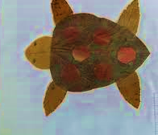
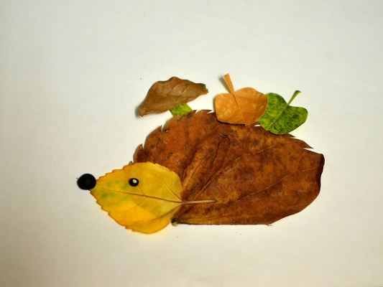
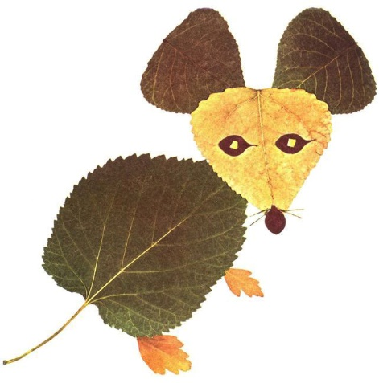
Một số sản phẩm:

Slide 13
KẾT LUẬN
Bàn tay thật kì diệu, bàn tay có thể giúp ta làm mọi việc, tạo ra các sản phẩm. Để làm được nhiều việc hơn, luôn cần luyện tay khéo léo.
Notes:
13

Slide 14
MỞ RỘNG
VÀ TỔNG KẾT

Slide 15
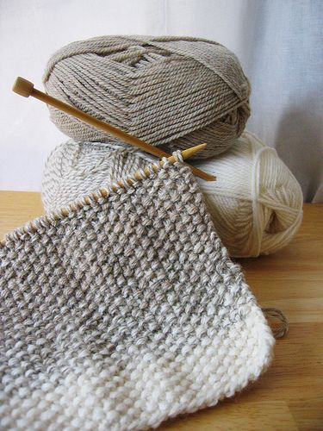
Quan sát và thảo luận xem nguyên liệu để móc khăn là gì?

Slide 16

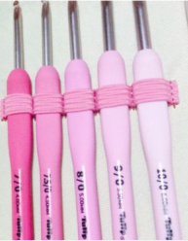
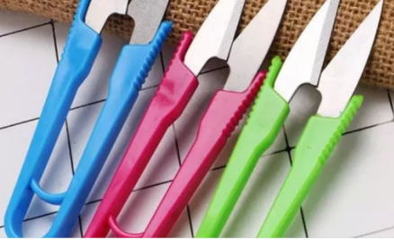
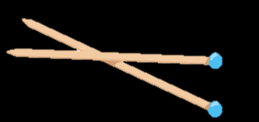
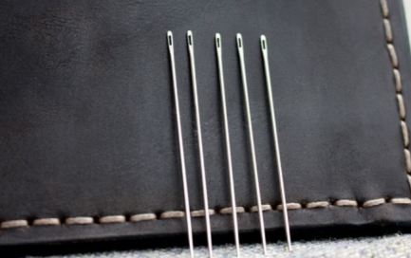
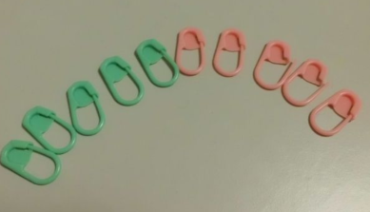
NGUYÊN LIỆU
CHUẨN BỊ
Móc khăn
Len sợi
Kim móc
Kéo
Dụng cụ đánh dấu mũi
Kim may

Slide 17
KẾT LUẬN
Với bàn tay khéo léo và sự sáng tạo, chúng ta có thể làm được nhiều việc, tạo ra nhiều sản phẩm đẹp.
Notes:
17

Slide 18


Slide 19
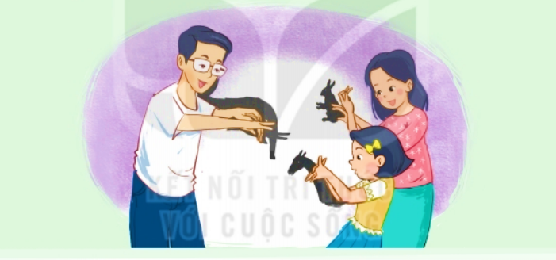
Em hãy cùng bố mẹ chơi trò
chiếu bóng nhé.

Slide 20

Tạm biệt
các em

